Slide 1
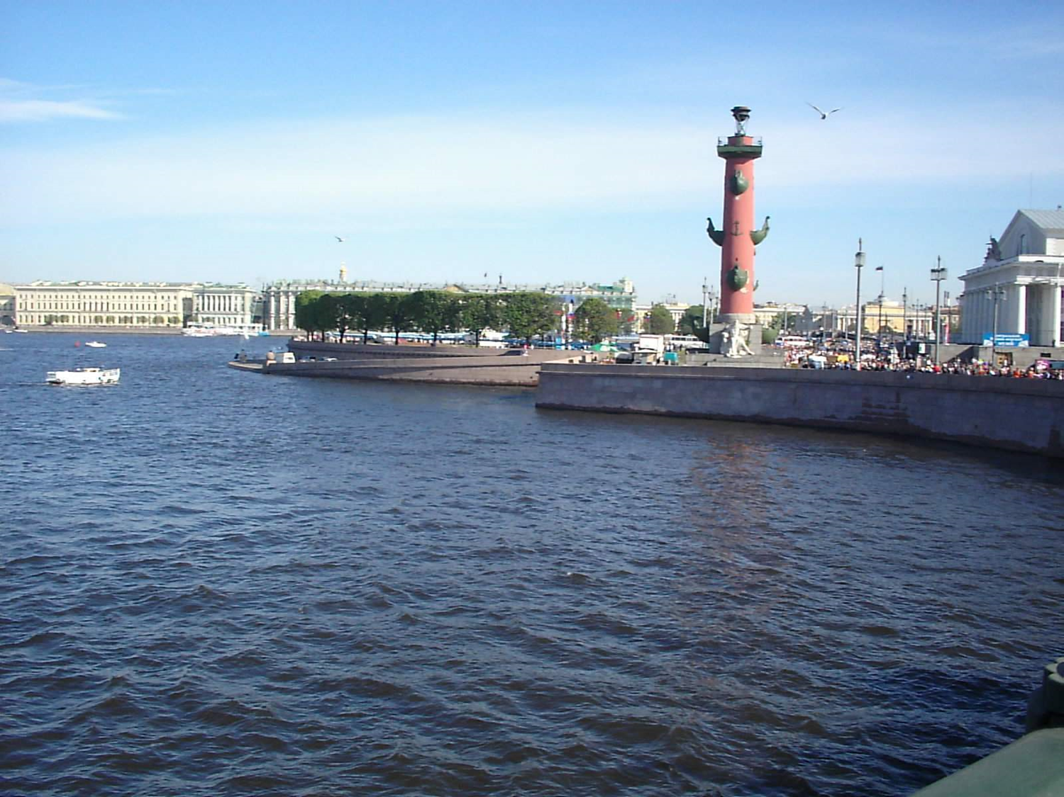
Имитационное моделирование в здравоохранении
Нужна ли цифровая модель приемного отделения городской больницы?
Генеральный директор ООО «Стратег»
д.м.н. Красильников Игорь Анатольевич

Slide 4
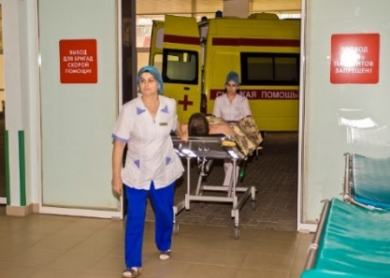
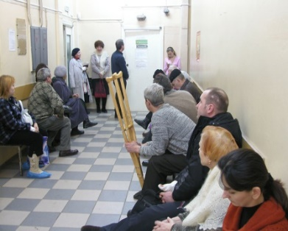
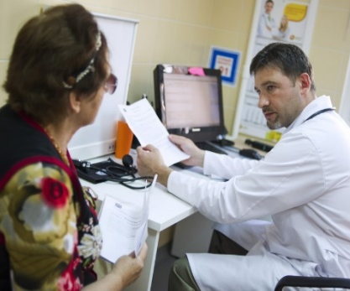
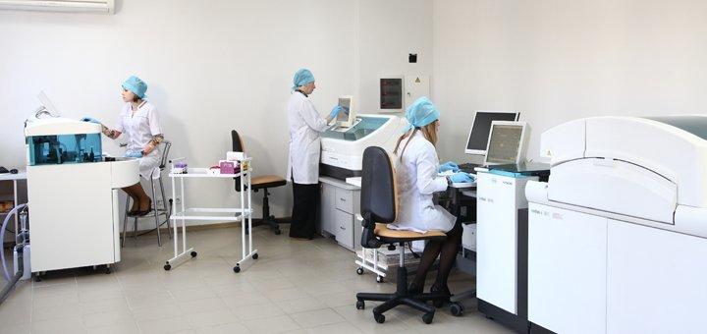
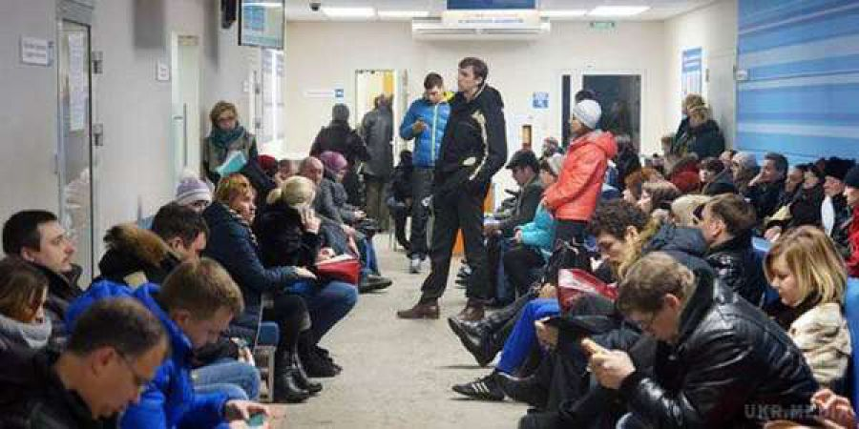
Медицинская организация
Оптимизация деятельности
Анализ данных
Субъективный выбор
Качество
Доступность
Стоимость
Штатное расписание, оборудование, организация работы…

Slide 5
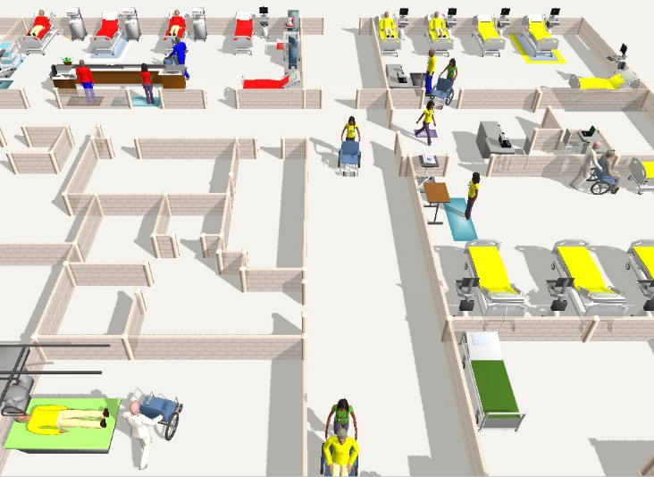
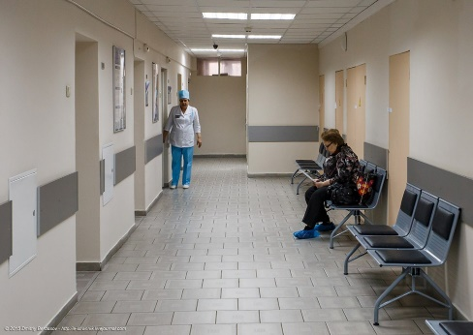
Медицинская организация
Имитационная модель
Виртуальные эксперименты
Объективный выбор
Штатное расписание, оборудование, организация работы…
Качество
Доступность
Стоимость

Slide 6
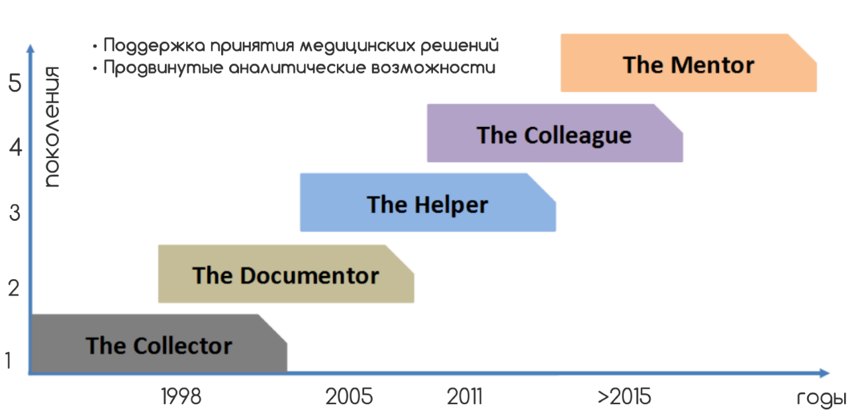
Поколения медицинских информационных систем
Врач-пациент
Управление медицинской организацией
Gartner, 2007 (сайт СП.АРМ)

Slide 7
Имитационное моделирование
Имитационная модель – математическая модель, при построении и использовании которой моделирующий алгоритм воспроизводит функционирование исходной системы
Имитационная модель системы – это набор правил, согласно которым ее элементы взаимодействую друг с другом и система переходит из одного состояния в другое. Правила могут задаваться диаграммами процессов, расписаниями, уравнениями и др.
Имитационная модель – это выполняемая модель: вы запускаете ее, и она строит траекторию изменений состояния системы
Параметры модели носят стохастический характер, поэтому результаты моделирования варьируют от запуска к запуска, что дает возможность оценивать статистическую достоверность результатов моделирования
Имитационная модель может учитывать влияние параметров, которые крайне сложно (если вообще возможно) включить в систему математических уравнений (например, график работы персонала, вероятность выхода оборудования из строя и др.)
Визуальное представление имитационной модели, особенно динамическое 3D-моделирование, позволяет лучше контролировать правильность моделирования и более наглядно представлять анализируемые процессы

Slide 8
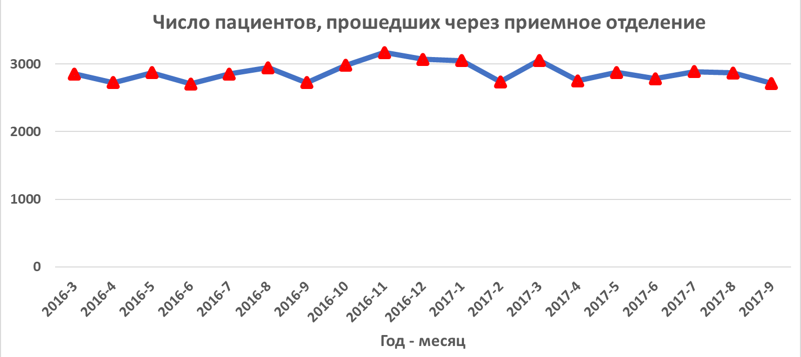
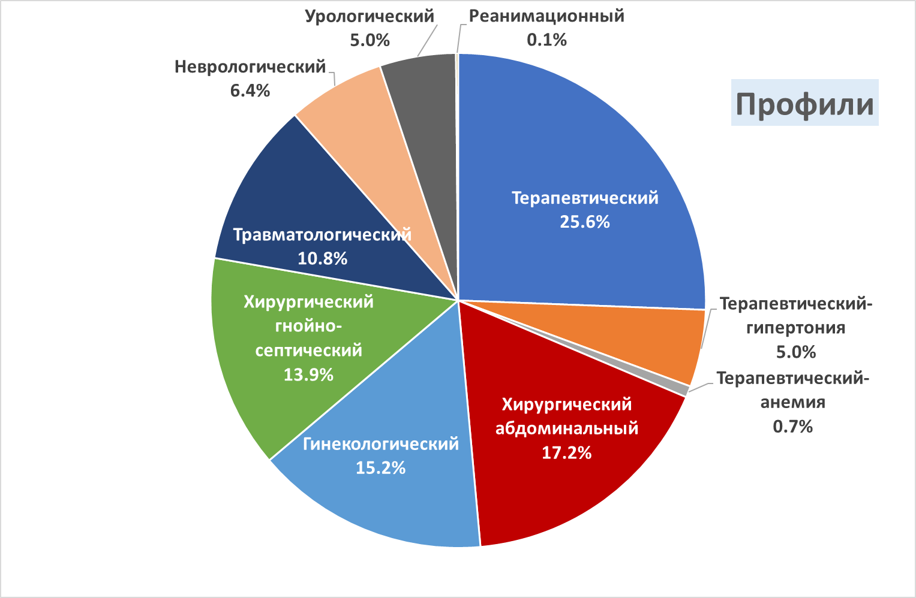
Приемное отделение больницы Святого Георгия
Смотровая - травматология
КТ
Гнойная перевязочная
Санитары
Смотровая - неврология
УЗИ
Рентген и флюорография
Ординаторская
Смотровая - терапия
Смотровая - хирургия
Проце-дурная
Смотровая - гинекология
ЭКГ
Смотровая – гнойно-септическая хирургия
Диспетчерская (регистратура)

Slide 9
Приемное отделение Пациент с травмой
BPMN 2.0 The Business Process Modeling Notation
Bizagi Modeler

Slide 10
Подпроцесс: ЭКГ и кровь на исследование

Slide 11
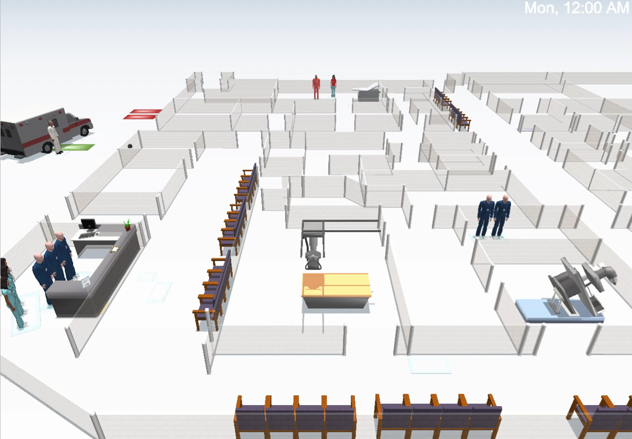

Slide 12
Общие сведения о модели приемного отделения
Поступление пациентов по профилям неравномерно по дням недели и определяется графиком дежурства больницы по скорой помощи:
терапия, неврология и гинекология – ежедневно
травматология – 6 дней в неделю
абдоминальная и гнойно-септическая хирургия – 4 дня
урология – 2 дня
День дежурства начинается утром в 9 часов
В модель включен следующий персонал, работающий круглосуточно:
медсестра - 3
медсестра травматологического кабинета -1
рентгенлаборант - 2
КТ-специалист - 1
УЗИ-специалист, невролог, гинеколог, уролог, травматолог - по 1 врачу;
терапевт, абдоминальный хирург, гнойно-септический хирург - по 2 врача.
Кроме того, часть персонала ПО работает по графику :
 | Пн | Вт | Ср | Чт | Пт | Сб | Вс
Регистратор №1 | 9.00-17.00 | 9.00-17.00 | 9.00-17.00 | 9.00-17.00 | 9.00-17.00 | 9.00-17.00 | 9.00-17.00
Регистратор №2 | 9.00-9.00
Регистратор №3 | 9.00-9.00 | 9.00-9.00 | 9.00-9.00 | 9.00-9.00 | 9.00-9.00 | 9.00-9.00 | 9.00-9.00
Санитар №1 | 9.00-9.00
Санитар №2 | 9.00-9.00 | 9.00-9.00 | 9.00-9.00 | 9.00-9.00 | 9.00-9.00 | 9.00-9.00 | 9.00-9.00
Санитар №3 | 9.00-9.00 | 9.00-9.00 | 9.00-9.00 | 9.00-9.00 | 9.00-9.00 | 9.00-9.00 | 9.00-9.00

Slide 13
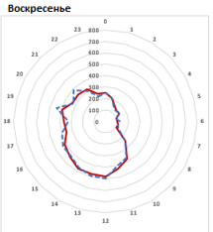
Почасовое поступление пациентов в приемное отделение (суммарно за март 2016 г. – сентябрь 2017 г.)

Slide 14
Общее время нахождения пациентов в ПО

Slide 15
Структура времени нахождения пациентов в ПО

Slide 16
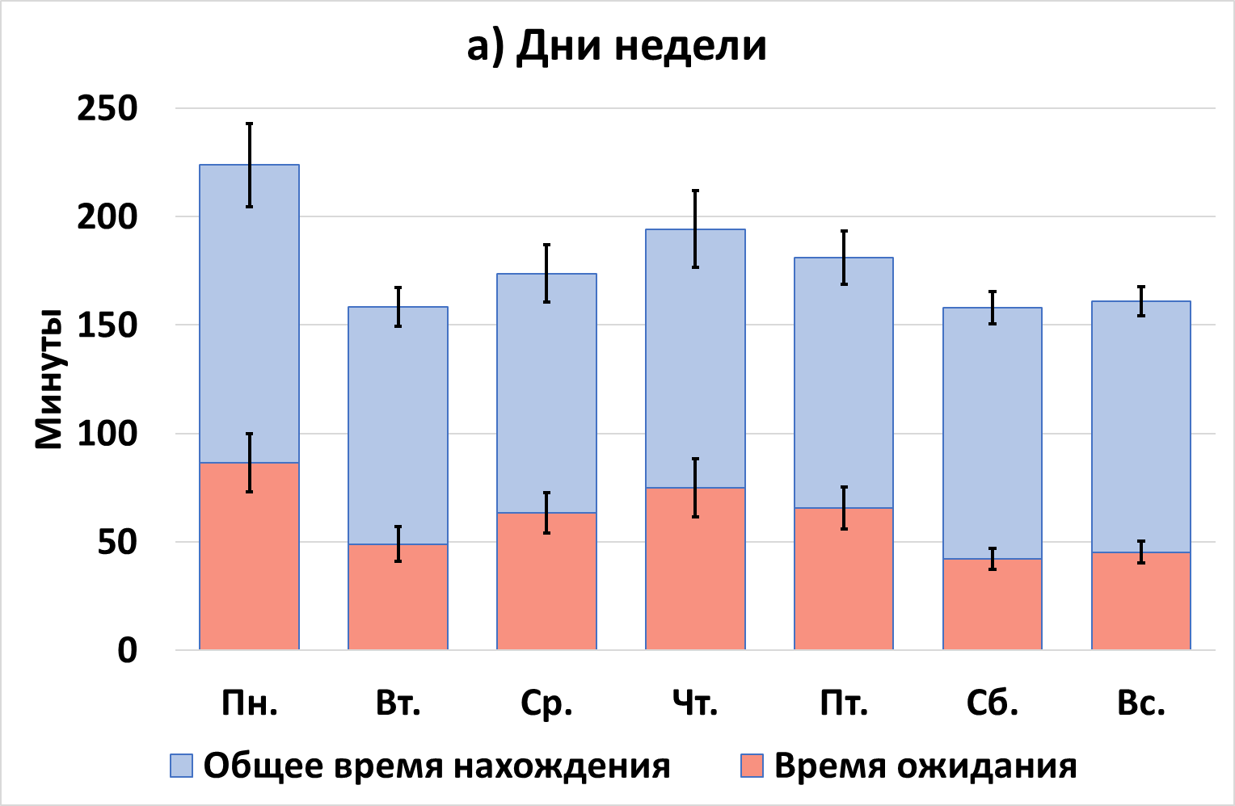
Общее время нахождения ( в т.ч. время ожидания) пациентов в ПО

Slide 17
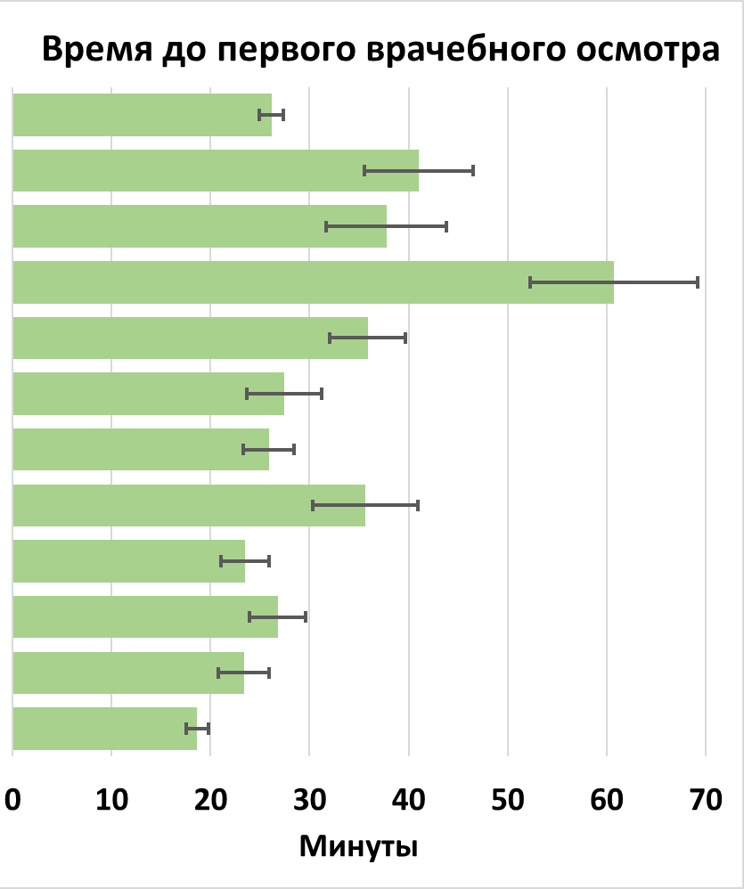
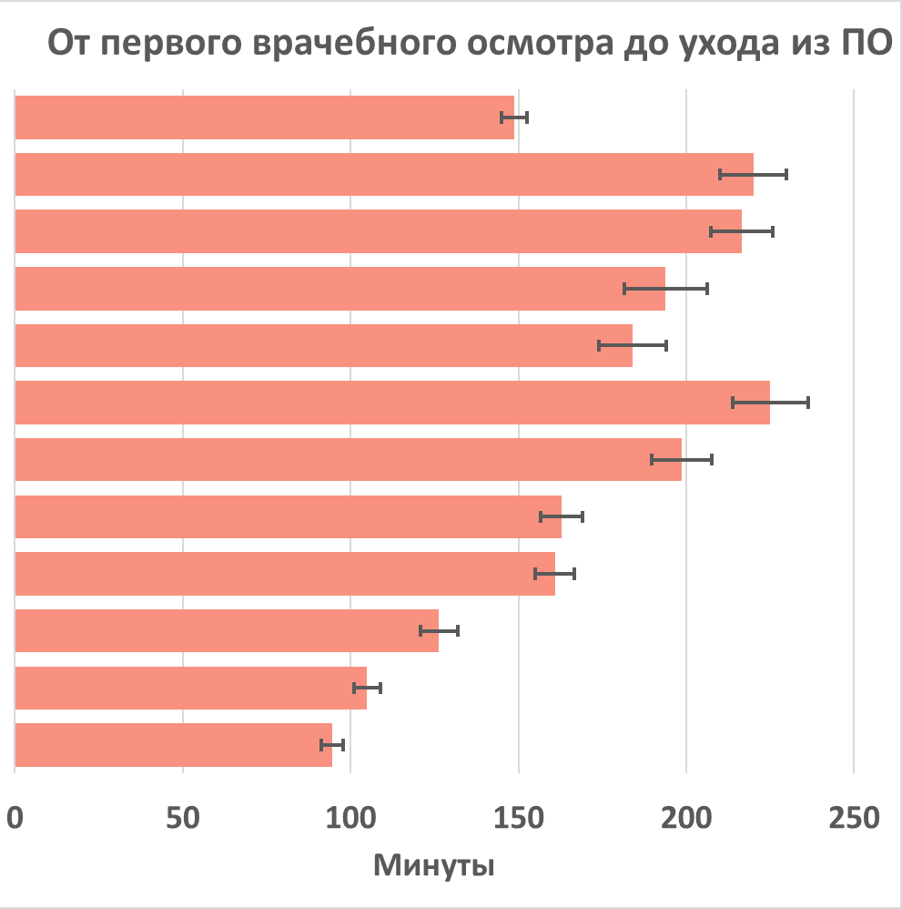
Регистрация, первый врачебный осмотр и уход из ПО

Slide 18
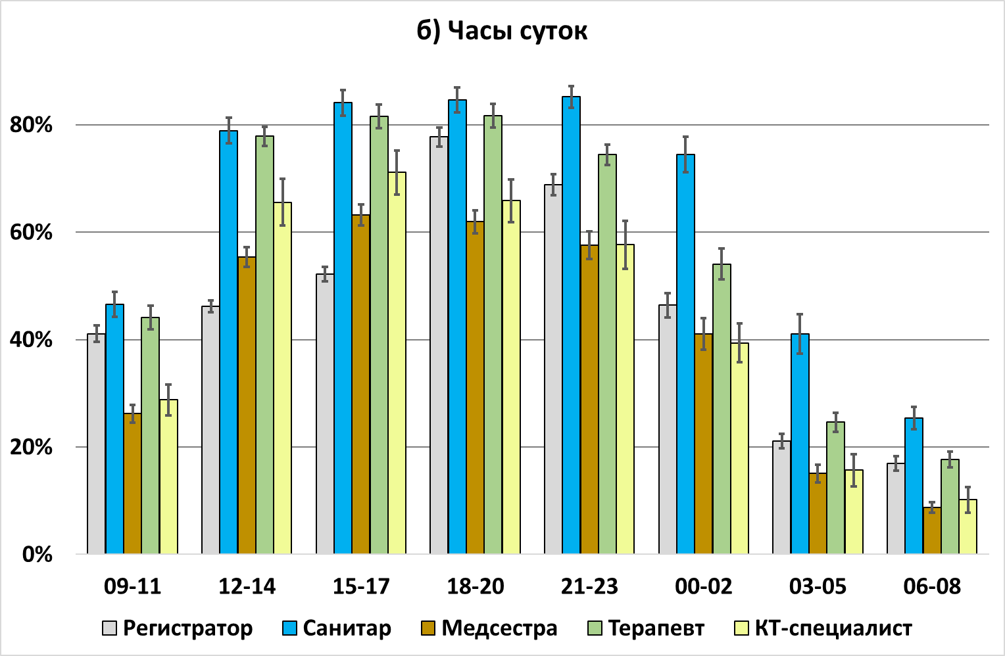
Загруженность персонала

Slide 19
Загруженность персонала более 70%
 | Часы суток
 | 00-02 | 03-11 | 12-14 | 15-17 | 18-20 | 21-23
Пн |  |  | С, КТ, ТЕР | С, Мс, КТ, ТЕР | С, Мс, КТ, ТЕР | С, Мс, ТЕР
Вт | С, ТЕР |  | С, ТЕР | С, КТ, ТЕР | Р, С, ТЕР | Р, С
Ср |  |  | С, Мс, КТ, ТЕР | С, Мс, КТ, ТЕР | Р, С, КТ, ТЕР | Р, С, ТЕР
Чт | С |  | С, ТЕР | С, Мс, ТЕР | Р, С, Мс, ТЕР | Р, С, Мс, ТЕР
Пт | С |  | С, ТЕР | С, КТ, ТЕР | Р, С, КТ, ТЕР | Р, С, КТ, ТЕР
Сб | С |  | С | С, ТЕР | Р, С, ТЕР | Р, С
Вс | С |  | С | С | Р, С | Р, С
Подчеркиванием и цветным фоном выделена загрузка персонала более 85%
Р – регистратор, С – санитар, Мс – медсестра, КТ – КТ-специалист, ТЕР – терапевт

Slide 20
Время регистрации (%% уменьшения по сравнению с моделью реальной работы)
Виртуальные эксперименты
Персонал
Регистратор | 4 (+1) | 4 (+1) | 5 (+2) | 4 (+1) | 4 (+1) | 5 (+2) | 4 (+1) | 4 (+1)
Санитар | 4 (+1) | 5 (+2) | 5 (+2) | 4 (+1) | 5 (+2) | 5 (+2) | 4 (+1) | 4 (+1)
Мед.сестра | 3 | 4 (+1) | 4 (+1) | 3 | 4 (+1) | 4 (+1) | 3 | 4 (+1)
Терапевт | 2 | 2 | 2 | 3 (+1) | 3 (+1) | 3 (+1) | 3 (+1) | 3 (+1)
Кушетки в кабинетах для ходячих больных
Кабинет ЭКГ | 1 | 1 | 1 | 1 | 1 | 1 | 2 (+1) | 2 (+1)
Терапия | 2 | 2 | 2 | 2 | 2 | 2 | 3 (+1) | 3 (+1)
Все профили | 35,7% | 35,2% | 36,9% | 34,6% | 34,6% | 36,6% | 35,0% | 34,7%
Гинекология - ходячий | 43,5% | 42,8% | 46,0% | 43,6% | 43,9% | 45,9% | 43,9% | 43,4%
Терапия - ходячий | 38,8% | 39,1% | 40,8% | 39,7% | 38,8% | 41,2% | 39,4% | 39,6%
Терапия (гипертония) - ходячий | 41,2% | 40,5% | 43,1% | 39,7% | 40,9% | 43,2% | 40,9% | 40,0%
Травматология - лежачий | 21,9% | 19,9% | 19,8% | 17,7% | 17,2% | 19,1% | 18,7% | 17,5%
Травматология - ходячий | 40,3% | 41,1% | 42,5% | 39,8% | 41,3% | 42,6% | 39,8% | 39,5%
Урология - ходячий | 34,5% | 35,2% | 38,1% | 35,0% | 35,0% | 36,4% | 34,8% | 35,0%
Хирургия абдоминальная - лежачий | 22,7% | 20,5% | 21,1% | 18,8% | 18,8% | 19,8% | 19,6% | 19,0%
Хирургия абдоминальная - ходячий | 42,1% | 42,4% | 44,4% | 42,0% | 41,8% | 44,5% | 42,1% | 41,7%
Хирургия гнойно-септ. - лежачий | 27,1% | 24,5% | 27,1% | 23,5% | 23,2% | 23,9% | 23,9% | 23,8%
Хирургия гнойно-септ. - ходячий | 46,9% | 47,3% | 48,7% | 46,6% | 47,1% | 49,3% | 46,5% | 46,2%

Slide 21
Время до первого врачебного осмотра (%% уменьшения)
Виртуальные эксперименты
Персонал
Регистратор | 4 (+1) | 4 (+1) | 5 (+2) | 4 (+1) | 4 (+1) | 5 (+2) | 4 (+1) | 4 (+1)
Санитар | 4 (+1) | 5 (+2) | 5 (+2) | 4 (+1) | 5 (+2) | 5 (+2) | 4 (+1) | 4 (+1)
Мед.сестра | 3 | 4 (+1) | 4 (+1) | 3 | 4 (+1) | 4 (+1) | 3 | 4 (+1)
Терапевт | 2 | 2 | 2 | 3 (+1) | 3 (+1) | 3 (+1) | 3 (+1) | 3 (+1)
Кушетки в кабинетах для ходячих больных
Кабинет ЭКГ | 1 | 1 | 1 | 1 | 1 | 1 | 2 (+1) | 2 (+1)
Терапия | 2 | 2 | 2 | 2 | 2 | 2 | 3 (+1) | 3 (+1)
Все профили | 9,3% | 7,0% | 7,2% | 16,3% | 17,6% | 18,7% | 18,2% | 20,5%
Гинекология - ходячий | 23,7% | 24,3% | 27,0% | 23,5% | 22,8% | 25,5% | 20,0% | 23,6%
Терапия - ходячий |  |  |  | 48,3% | 48,9% | 48,7% | 59,0% | 60,5%
Терапия (гипертония) - ходячий | 8,6% |  |  | 49,6% | 49,8% | 49,0% | 59,9% | 60,8%
Травматология - лежачий
Травматология - ходячий
Урология - ходячий | 13,5% | 11,0% | 10,4% |  | 14,7% | 13,0% |  | 12,1%
Хирургия абдоминальная - лежачий
Хирургия абдоминальная - ходячий | 18,8% | 16,1% | 17,5% | 15,1% | 13,6% | 16,1% | 15,2% | 14,3%
Хирургия гнойно-септ. - лежачий |  | -19,7%
Хирургия гнойно-септ. - ходячий | 11,3% |  |  |  |  | 9,5% |  | 13,9%

Slide 22
Общее время нахождения в приемном отделении (%% уменьшения)
Виртуальные эксперименты
Персонал
Регистратор | 4 (+1) | 4 (+1) | 5 (+2) | 4 (+1) | 4 (+1) | 5 (+2) | 4 (+1) | 4 (+1)
Санитар | 4 (+1) | 5 (+2) | 5 (+2) | 4 (+1) | 5 (+2) | 5 (+2) | 4 (+1) | 4 (+1)
Мед.сестра | 3 | 4 (+1) | 4 (+1) | 3 | 4 (+1) | 4 (+1) | 3 | 4 (+1)
Терапевт | 2 | 2 | 2 | 3 (+1) | 3 (+1) | 3 (+1) | 3 (+1) | 3 (+1)
Кушетки в кабинетах для ходячих больных
Кабинет ЭКГ | 1 | 1 | 1 | 1 | 1 | 1 | 2 (+1) | 2 (+1)
Терапия | 2 | 2 | 2 | 2 | 2 | 2 | 3 (+1) | 3 (+1)
Все профили | 3,8% | 3,7% | 3,1% | 8,0% | 8,9% | 9,5% | 14,1% | 15,6%
Гинекология - ходячий | 7,3% | 7,6% | 7,4% | 16,0% | 16,1% | 17,0% | 20,2% | 21,1%
Терапия - ходячий | 3,9% |  |  | 17,4% | 17,1% | 18,2% | 28,6% | 29,0%
Терапия (гипертония) - ходячий | 3,6% |  |  | 8,4% | 9,7% | 9,8% | 14,8% | 17,2%
Травматология - лежачий
Травматология - ходячий |  |  |  |  |  |  |  | 10,9%
Урология - ходячий | 7,2% | 7,3% | 5,8% | 4,9% | 6,9% | 6,4% | 4,2% | 5,8%
Хирургия абдоминальная - лежачий |  | 3,6%
Хирургия абдоминальная - ходячий | 4,6% | 4,3% |  | 5,6% | 6,3% | 6,5% | 9,1% | 9,7%
Хирургия гнойно-септ. - лежачий |  |  |  |  |  |  |  | 7,8%
Хирургия гнойно-септ. - ходячий | 3,5% |  |  | 8,9% | 9,3% | 9,9% | 18,8% | 22,0%

Slide 23
Выводы:
имитационное моделирование с использованием специализированного программного обеспечения FlexSim Healthcare позволяет получить малодоступные для других методов анализа характеристики оказания медицинской помощи
цифровая модель деятельности медицинской организации позволяет локализовать «узкие места», приводящие к формированию очередей
виртуальные эксперименты с цифровыми моделями помогают поиску вариантов оптимизации деятельности приемного отделения многопрофильной больницы, заменяя при этом длительные и дорогостоящие управленческие эксперименты с использованием реальных ресурсов
имитационное моделирование оказания медицинской помощи может быть одним из этапов внедрения «бережливого производства» в практику здравоохранения
получению более точных результатов имитационного моделирования будет способствовать детальное описание процессов оказания медицинской помощи с хронометражем его отдельных этапов

Slide 25
Россия, 2003-2017 гг. (сайт Simulation.su)
Карасев Н.А., Кислухина Е.В., Васильев В.А. Использование теории массового обслуживания в организации лечебного процесса на госпитальном этапе скорой медицинской помощи // Вестник международной академии наук (русская секция), №1, 2006. С.65-68.
Малышева Е.Н., Гольдштейн С.Л. Обзор инструментария имитационного моделирования системы организации медицинской помощи как сложной динамической системы // Журнал «Врач и информационные технологии», №3, 2010. С.31-37
Куликова О.М., Овсянников Н.В., Ляпин В.А. Имитационное моделирование деятельности медицинских учреждений на примере Омска // Наука о человеке: гуманитарные исследования. 2014. № 4 (18). С. 219–225.
Попов А.А. Разработка модели медицинского Сall-центра города Красноярска на основе системы имитационного моделирования ANYLOGIC // Образовательные ресурсы и технологии. 2014. № 1. С. 57-61.
Рагулин А.П., Савченко И.Ф. Опыт создания имитационной модели учреждения «семейной медицины» // Имитационное моделирование. Теория и практика: Сборник докладов первой всероссийской научно-практической конференции ИММОД-2003. Том 2. СПб.: ЦНИИТС. 2003. – c. 196-200.
Рыбальченко И.Е., Куликова О.М. Разработка инструментария повышения результативности медицинских услуг в сфере здравоохранения РФ // Журнал правовых и экономических исследований. Journal of Legal and Economic Studies, 2017, 2: 113–118.
Уйба В.В., Верзилин Д.Н., Максимова Т.Г. Организация медицинской помощи при ликвидации последствий техногенных катастроф: аналитико-имитационное моделирование // Имитационное моделирование. Теория и практика: Сборник докладов третьей всероссийской научно-практической конференции ИММОД-2007. Том 2. СПб.: ФГУП ЦНИИТС. 2007. – c. 207-210.
Хубаев Г.Н., Щербаков С.Н. Особенности построения и использования системы автоматизированного синтеза имитационных моделей СИМ-UML // Теория и практика» ИММОД-2015: Труды конф., 21-23 окт. 2015 г., Москва: в 2 т. / Ин-т проблем упр. им. В.А. Трапезникова Рос. акад. наук ; под общ. ред. С.Н. Васильева, Р.М. Юсупова. – Т. 2. – М.: ИПУ РАН, 2015. – 469 с. – ISBN 978-5-91450-173-7. C.400-403.
Arisha A., Rashwan W. Modeling of healthcare systems: past, current and future trends
Обзор 456 статей, опубликованных в материалах Зимней Конференцией по моделированию (Winter Simulation Conference) за 48 лет (с 1967 года по 2015 год) и посвященных применению имитационного моделирования в области здравоохранения

Slide 26
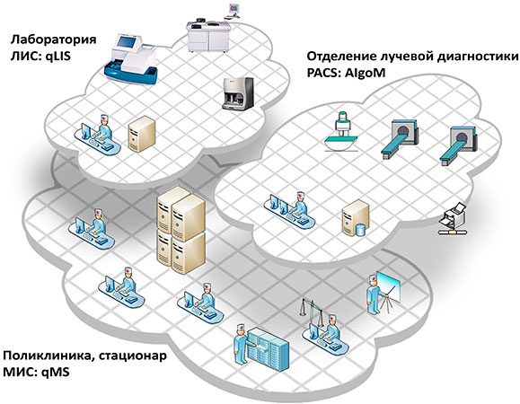
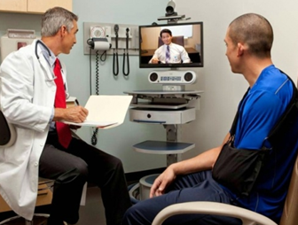
Электронное здравоохранение Приоритетный проект «Совершенствование процессов организации медицинской помощи на основе внедрения информационных технологий» (2016-2025)
Повышение эффективности организации оказания медицинской помощи гражданам за счет:
внедрения информационных технологий
мониторинга возможности записи на прием к врачу
перехода к ведению медицинской документации в электронном виде
реализации электронных услуг (сервисов) в Личном кабинете пациента «Мое здоровье»
оказания медицинской помощи с применением телемедицинских технологий
Медицинские информационные системы
Личный кабинет пациента
Имитационное моделирование
Телемедицина
?

Slide 27
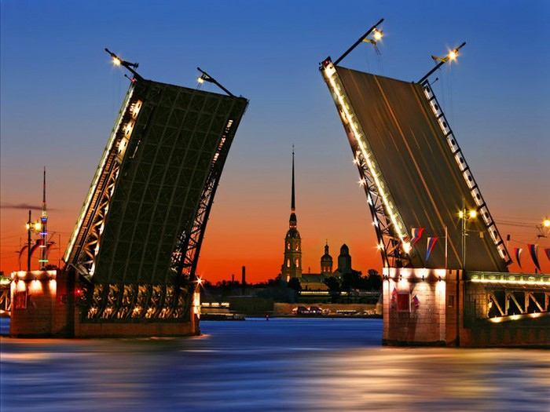
Благодарю за внимание !
+7 921 846-32-31
Igorkras@mail.ru

Slide 28
Ранговая оценка удобства использования систем имитационного моделирования
Система | 2006 г. | Изменение | 2011 г. | Изменение | 2016 г. | Страна | Стоимость коммерческой лицензии
USA | € 24 000
USA | € 17 825
USA | USD 11 000
USA
UK
USA
USA
USA (Siemens)
USA (Russia) | 717 500 руб.

Slide 29
Некоторые результаты имитационного моделирования
Memorial Health System, Иллинойс, США (год создания – 1987)
Уменьшение среднего времени пребывания в Emergency Department (ED):
всех пациентов - на 16%
не госпитализируемых пациентов - на 27%
не получающих медицинской помощи – на 53%
Повышение удовлетворенности пациентов работой ED с 57% до 99%
Johns Hopkins Health System, США
Уменьшение среднего времени ожидания службы психологической поддержки в ED больницы Говарда с 61,8 до 16,2 минут
В медицинском центре Bayview определение оптимальной текущей и будущей коечной емкости при расширения ED на $ 40 млн, а также увеличение пропускной способности и сокращения времени ожидания
Достижение «нулевого ожидания» в больнице Джонса Хопкинса на основе результатов экспериментов с имитационной моделью
NHS Five, Шотландия
Оценка влияния стареющего населения на изменение спроса на медицинские услуги
Ghent University Hospital, Бельгия
Варианты эвакуации при пожаре пациентов из 11-ти этажной больницы (диссертация на соискание степени доктора философии)

